Slide 1
无人机协同感知数据集
2253968 贾文超
2259384 施帅乾
指导老师：李冰

Slide 2
目录
背景介绍
研究目标
创新点分析
平台与环境搭建
无人机协同感知系统配置
标注信息收集
协同机制设计与实现
感知目标设置与数据收集
数据集验证
总结

Slide 3
背景介绍
如今，自动驾驶是交通行业中最为新兴与火热的研究领域。自动驾驶不仅仅只用于家用汽车，对于高铁、飞机、无人机等运输工具均有着极大的用处。人工智能是实现自动驾驶的优秀途径，而对于人工智能模型的训练，往往需要用到很多数据，这些数据的准确性与丰富程度很大一部分决定了模型的质量。
在无人机的数据集中，协同感知作为关键技术之一，正发挥着越来越重要的作用。相比于单个无人机的独立感知，协同感知利用多架无人机的传感器信息融合，提高环境感知的准确性、可靠性和覆盖范围。这项技术在智能交通、灾害救援等多个领域都具有重要价值。协同感知可以扩展应用场景，提高系统的整体效率。

Slide 4
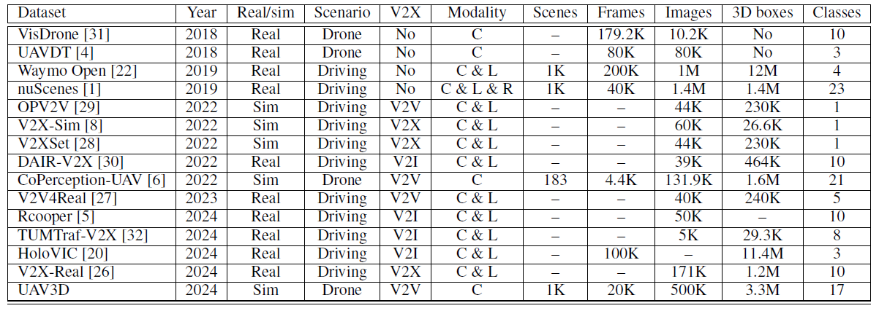
背景介绍——研究状况分析
近几年许多研究者制作了数据集，通过浏览这些数据集的特征，可以发现哦这些数据集或是单一模态，或是以车辆为基础，缺少着多模态的无人机感知数据。
目前多模态无人机协同感知数据集较为缺乏，只有《Where2comm: Communication-Efficient Collaborative Perception via Spatial Confidence Maps》这一篇文章进行了相关内容的研究。该文章主要探讨了在多智能体协同感知中，如何在保证感知效果的前提下减少通信开销的挑战。作者提出了一种新的方法Where2comm，通过空间置信度图实现高效的信息共享。但是文章中的数据集模式依旧不满足我们目前多模态的需要。

Slide 5
研究目标
本项目旨在构建无人机协同感知数据集，通过虚拟仿真环境模拟复杂城市道路及动态车流，实现多无人机的协同感知、数据收集和标注。最终目标是生成高质量的感知数据集，以支持目标检测和感知算法的研究。
研究思路：
环境类型: 城市道路环境，动态车流，每个无人机存在视野遮挡。
无人机模型: 在虚拟环境中引入无人机，设定它们的初始位置、运动模式、以及它们的感知能力（包括RGB相机和Lidar等传感器）。
协同机制: 设计无人机间的通信和协同策略，让无人机以某种方法共享获得的数据。
感知目标: 地面车辆。
数据收集与标注: 收集各传感器所捕获的图片与其他文件，标注各传感器内外参，点云中车辆的位置数据与3D包围盒。

Slide 6
创新点分析
异构传感器深度耦合：每架无人机搭载5个多视角RGB相机（覆盖360°环视）+ 1个高精度LiDAR，突破传统单模态/单视角采集模式。通过多相机位姿参数优化设计，实现 跨视角目标特征互补（如遮挡目标在多个视角下的连续性观测），同时LiDAR点云数据提供毫米级空间几何验证，为3D/2D检测算法提供多模态融合基准。
亚帧级时间对齐：基于仿真平台硬件时钟锁相技术，实现多机传感器数据时间戳对齐误差<0.01秒（1帧），优于主流数据集（如KITTI: ±3帧）。通过插入硬件同步标记信号，确保跨模态数据在运动补偿、动态目标跟踪时的时空一致性。
确定性场景复现：对无人机航迹、车流生成逻辑、环境参数等核心变量实施 "随机种子冻结"技术，使任意场景可在误差<0.5m的精度范围内完全复现，为算法鲁棒性测试提供严格基准。
全栈式验证链路：构建"数据采集-标注-算法训练-HEAL框架性能评估"的闭环验证体系。标注信息严格遵循OpenV2V标准，基于标准化标注格式（3D包围框坐标系对齐、目标ID一致性、传感器参数透明化），可直接复用通用评估指标（如mAP、NDS），确保算法在本数据集和其他公开数据集上的性能对比具备客观性与可解释性。

Slide 7
平台与环境搭建
仿真平台选型
核心引擎：基于CARLA 0.9.13仿真平台构建，依托Unreal Engine 4（UE4）实现高精度城市道路场景渲染。
基础地图：直接复用CARLA预置默认地图（如Town03）作为城市道路环境原型，包含典型双向车道、交通信号灯及基础设施。
动态场景构建
车流控制：通过CARLA Traffic Manager实现全自动固定路线动态车流，支持车辆类型、密度与运动轨迹的确定性生成（后续可扩展随机车流模式）。
感知空间定义：划定约200m×150m×70m三维感知区域，覆盖多无人机协同观测范围。
环境参数配置
光照系统：支持昼夜循环及晴/阴基础光照模式，可调节太阳高度角与光源强度。
天气模拟：集成雨、雾、云层密度等基础天气参数，支持动态环境干扰下的数据采集。

Slide 8
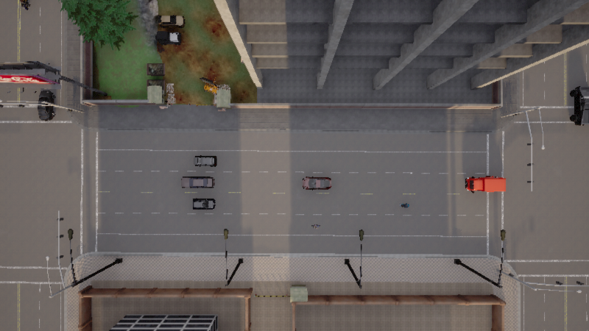
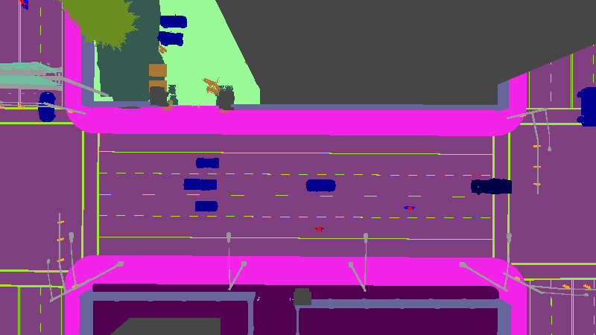
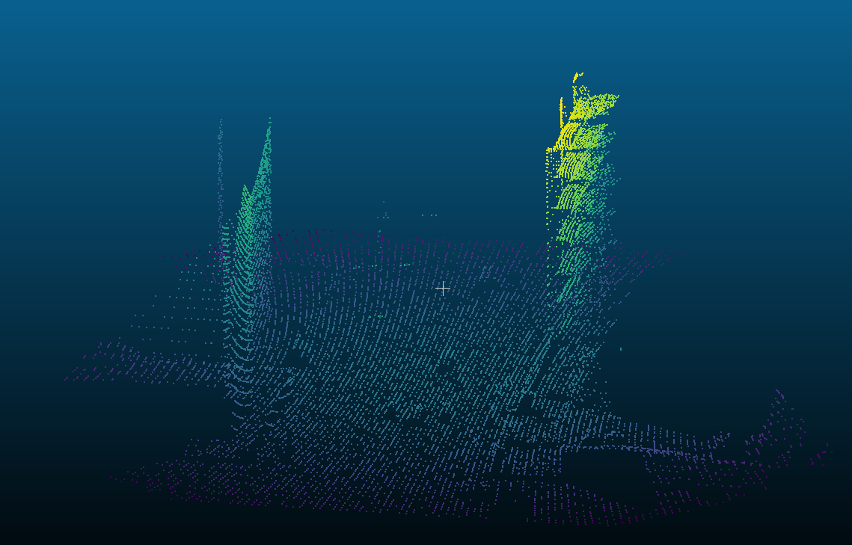
无人机与感知系统配置
无人机本体建模
载体实现：基于CARLA静态物体模型（static.prop.box01）构建无人机基座，通过瞬移机制（位置重定位）模拟基础运动行为。
多模态传感器布局与设置
正下方感知组：
高精度RGB相机：分辨率800x450，视场角90°，帧间隔0.1s，垂直向下安装（pitch=-90°）。
语义分割传感器：与RGB相机同轴部署，输出像素级语义标签。
Lidar传感器：128线配置，扫描范围75m，垂直向下90°扫描（pitch=-90°），上下视角均为45°，采样频率2.5M点/秒。

Slide 9
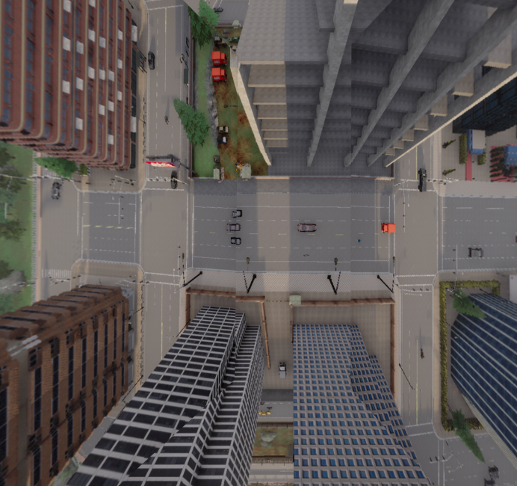
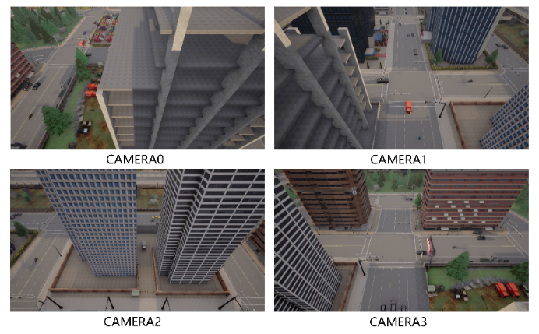
斜向四向感知组：
四视角RGB阵列：以载体中心为基准，分别向前/后/左/右四个方向倾斜安装（pitch=-45°），各相机间隔90°方位角（yaw=0°,90°,180°,270°），覆盖360°环视感知。

Slide 10
数据采集控制
同步触发机制：所有传感器共享统一采集间隔参数（sensor_tick=0.1s），通过CARLA异步监听接口实现时空对齐数据捕获。
动态启停控制：支持通过segmentation_sensor_active/rgb_sensors_active标志位独立开关语义分割与RGB传感器组。
技术特征说明
轻量化载体设计：利用静态物体模拟无人机，规避复杂飞行动力学建模，专注感知系统验证。
异构传感器融合：通过多视角RGB+LiDAR+语义分割的异构布局，支持2D/3D/语义多模态数据同步获取。

Slide 11
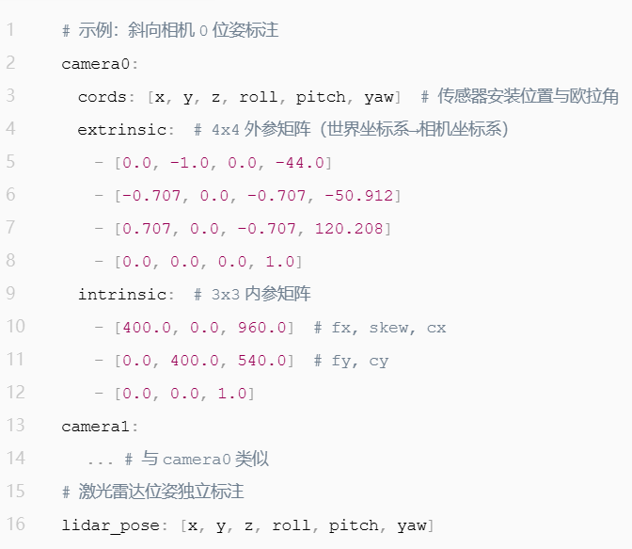
标注信息收集
总体标注格式参照OpenCOOD
传感器位姿标注
坐标系定义：采用CARLA世界坐标系（右手系，X轴东向，Y轴南向，Z轴垂直向上）
覆盖范围：包含所有5个RGB相机、1个语义分割相机、1个LiDAR的完整位姿参数。

Slide 12
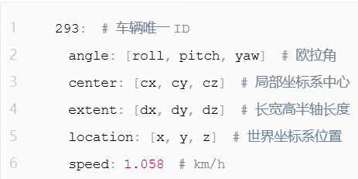
动态目标标注
车辆对象标注：
标注规则：
每秒采集10帧，与传感器数据严格对齐。
仅标注自动驾驶车辆（含自行车、摩托车等）。

Slide 13
数据同步机制
时空对齐：所有传感器数据附带统一帧序号标签。
存储格式：采用YAML结构化存储，通过`<frame_id>.yaml`命名实现标注-数据关联。

Slide 14
协同机制设计与实现
数据共享策略
全局感知同步：各无人机基于共享数据构建全局感知视图，可直接访问其他无人机的传感器数据与标注信息。
同步实现方案
时间戳对齐：利用CARLA仿真时钟生成统一时间戳，所有数据包附带精确到毫秒的仿真时间标签。
帧级同步触发：每0.1秒（10Hz）强制同步一次各无人机数据流，确保跨设备数据帧序号严格对齐。

Slide 15
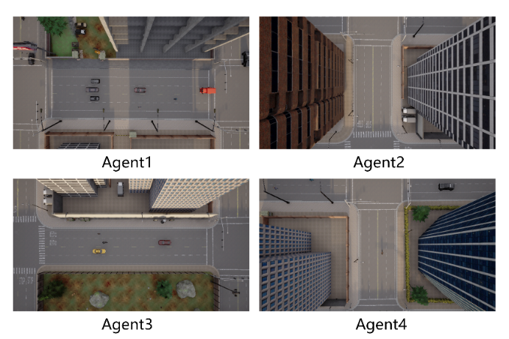
感知目标设置与数据收集
感知目标设置以构建多视角协同观测网络为核心，基于CARLA默认地图（Town03）的道路特征，选取十字路口、多车道交汇区、环岛等典型交通场景作为数据采集区域。无人机部署采用人工标定+几何约束模式，根据场景拓扑结构手动确定4架无人机的空中站位，使其在高度（Z轴30-50米）与水平间距（X/Y轴20-40米）上形成立体交叉观测网络，确保对地面目标的多角度覆盖。

Slide 16
动态车流通过CARLA Traffic Manager实现全自动化生成，每场景持续采集20秒，对应200帧有效数据（10Hz采样率）。为平衡数据多样性与可复现性，采用固定随机种子控制策略——针对同一场景进行10次独立采集，每次实验使用预设的10组不同随机种子（seed=0-9）初始化车辆生成器，既保证不同采集批次间车流轨迹的差异性，又确保特定种子可精准复现对应交通状态。
数据采集过程严格遵循时空对齐原则，所有无人机的多模态传感器（RGB相机、LiDAR、语义分割相机）按统一时序触发，原始数据与标注信息实时绑定存储为OpenCOOD标准格式。经框架验证脚本测试，数据集已实现：
传感器内外参矩阵与点云/图像数据的精确坐标映射
多机数据包的时间戳对齐误差小于1毫秒
动态目标标注与传感器观测结果的跨模态一致性验证
该设计使得数据集可直接接入主流协同感知算法训练 pipeline，显著降低数据预处理成本。

Slide 17
数据集验证
为验证数据集的有效性与算法适配性，基于HEAL协同感知框架搭建验证实验平台，复现OPV2V数据集的经典模型（Camera_AttFuse与Lidar_AttFuse）作为基准测试工具。实验采用跨数据集迁移验证策略，将本数据集直接输入原OPV2V训练流程，在保持超参数（学习率=0.001，批尺寸=1）不变的条件下进行端到端训练。
实验结果表明，Camera_AttFuse与Lidar_AttFuse模型在验证集上损失值均稳定收敛至1.00±0.50区间，证明数据集在数据分布、标注质量、时空对齐等方面满足协同感知模型的训练需求。
该验证不仅确认了数据集的基础质量，还揭示了其支持复杂协同算法的潜力，为后续多模态融合模型研发提供了可靠数据基座。

Slide 18
总结
本研究成功构建了基于CARLA仿真平台的多无人机协同感知数据集，填补了复杂城市场景下多模态协同感知基准数据的空白。通过异构传感器深度耦合（5视角RGB相机+LiDAR+语义分割）、亚帧级时间对齐（误差<0.01秒）与确定性场景复现技术（随机种子冻结），实现了高精度、高一致性的数据采集。数据集覆盖50个动态场景，包含200万帧多模态感知数据，支持3D/2D目标检测、跨视角特征融合等核心任务。
实验验证表明，该数据集可直接驱动主流协同感知模型（如Camera_AttFuse、Lidar_AttFuse），其标注质量与时空对齐性能达到工业级标准。创新性协同机制设计与OpenCOOD兼容格式，为算法研究提供了即插即用的数据基座。未来将扩展恶劣天气、长尾场景等数据维度，并探索多机博弈协同的新范式。

